Slide 1
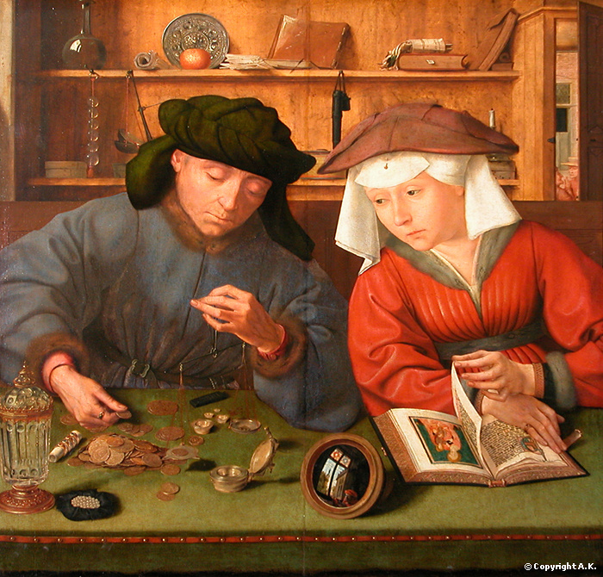
Le prêteur et sa femme
(1514)
Quentin Metsys
http://www.insecula.com/PhotosNew/00/00/05/88/ME0000058864_3.JPG

Slide 2
Biographie de l’auteur:
Quentin Metsys est né en 1466,à Anvers(Belgique).C’est un
peintre flamand, fondateur de l’école d’Anvers .Il est considéré
comme le dernier grand peintre primitif flamand. Il est mort
le 14 septembre 1530 à Anvers.
Tableau:
« Le Prêteur et sa femme » est aussi appelé « Le Changeur et sa femme » ou encore « Le Banquier et sa femme. » . Il a été peint en 1514 . Cette huile sur panneau est conservée au Musée du Louvres à Paris.

Slide 3
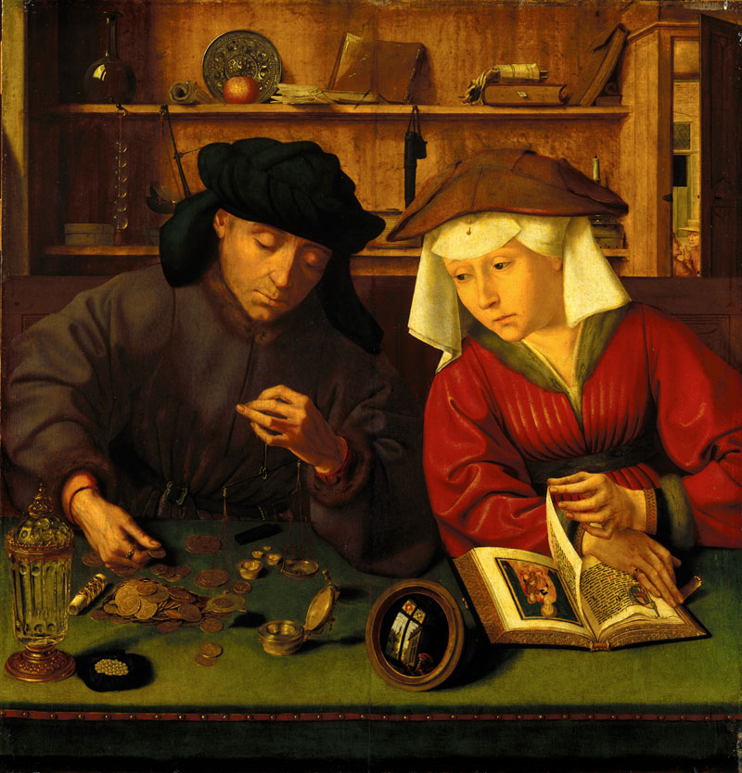
Description du tableau
http://mieux-se-connaitre.com/wp-content/uploads/2012/07/preteur.jpg

Slide 4
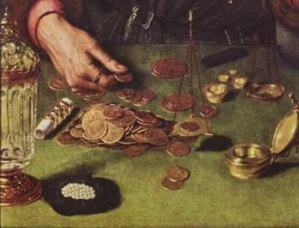
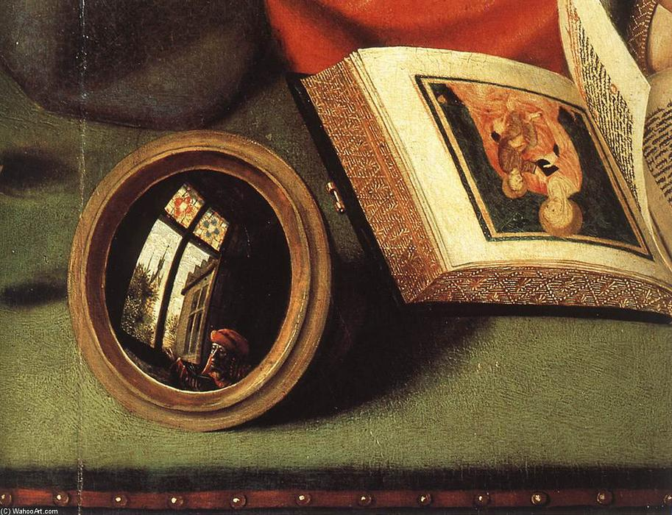
Au 1er plan:
1) 2)
1http://aufildelart.hautetfort.com/images/medium_metsys9.jpg
2http://t3.gstatic.com/images?q=tbn:ANd9GcRzQHxnmfdgHCNNy4XRY6_cflc2ejxNYt1iJpDDxVL5AD3dPNyb
1)Devant l'homme, dans l'angle inférieur gauche du panneau, se trouvent divers objets représentatifs de son métier. On
remarque un vase de cristal ouvragé incrusté de métal, une bourse d'étoffe noire ouverte, laissant voir des perles brutes,
ainsi qu'un rouleau dans lequel sont enfilées quatre bagues montées de pierres précieuses, alternativement rouges
et vertes. A côté un tas de pièces d’or , ainsi qu’un trébuchet pour les pesées.
2)Ce miroir orienté vers la gauche reflète une fenêtre croisée. Sur les 2 fenêtres supérieures, il y a 2 croix quadrilobées rouge et bleue.
On aperçoit aussi une femme. On voit notamment le livre d’heures dans un rouge qui fait écho à la tenue de la femme.
Sur la page de gauche de ce livre d'Heures, on distingue un texte dont la lettrine figure un
agneau, symbole christique dans L’apocalypse de la Bible.

Slide 5
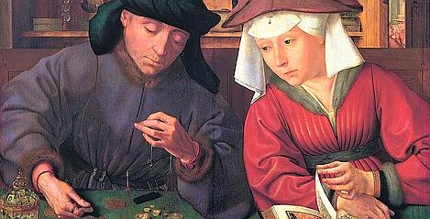
2eme plan:
A gauche le prêteur, qui met les pièces d’or sur le
trébuchet pour les peser et à droite sa femme qui tient dans
sa main le Livre d’Heures , elle le tourne et se laisse
absorbé par le trébuchet, attirée par l’or tout comme son
mari.
http://www.letemps.ch/rw/Le_Temps/Quotidien/2011/11/07/Finance/ImagesWeb/Quentin_Massys_001--469x239.jpg

Slide 6
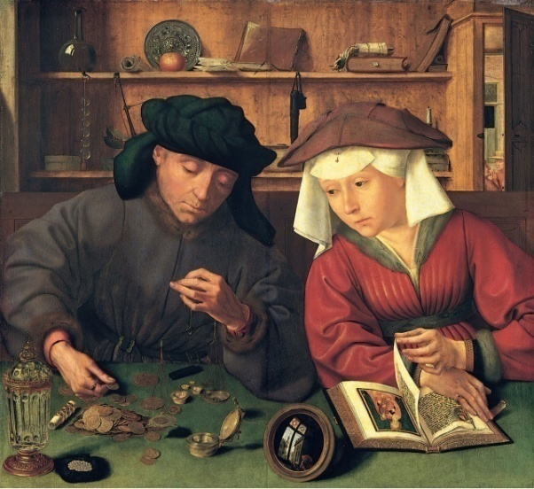
3eme plan:
1)
2) 3)
http://mieux-se-connaitre.com/wp-content/uploads/2012/07/preteur.jpg
1) Sur l'étagère supérieure, on voit (de gauche à droite) une carafe de verre transparente de forme cylindrique, remplie
d'eau, symbolisant traditionnellement l’immaculée conception puis, maintenu par deux clous plantés sur l'étagère, un
chapelet de six perles de verre, symbole de la Vierge, et un second trébuchet. Devant un petit plateau de métal ciselé se
trouve une pomme, allusion traditionnelle au péché originel d'Ève.
2)Sur l'étagère inférieure, on voit, à gauche, une boîte fermée, qui symbolise la divinité cachée, et à droite, une bougie éteinte, qui symbolise la vanité et la mort.
3)Tout à droite ,on peut remarquer une personne. En tout, dans son tableau, Quentin Metsys a peint 4 personnes.

Slide 7
Diaporama
réalisé par
Julia.V
5°3

